Slide 1
17. 캐릭터
게임에 생기를 불어넣는 기술

Slide 2
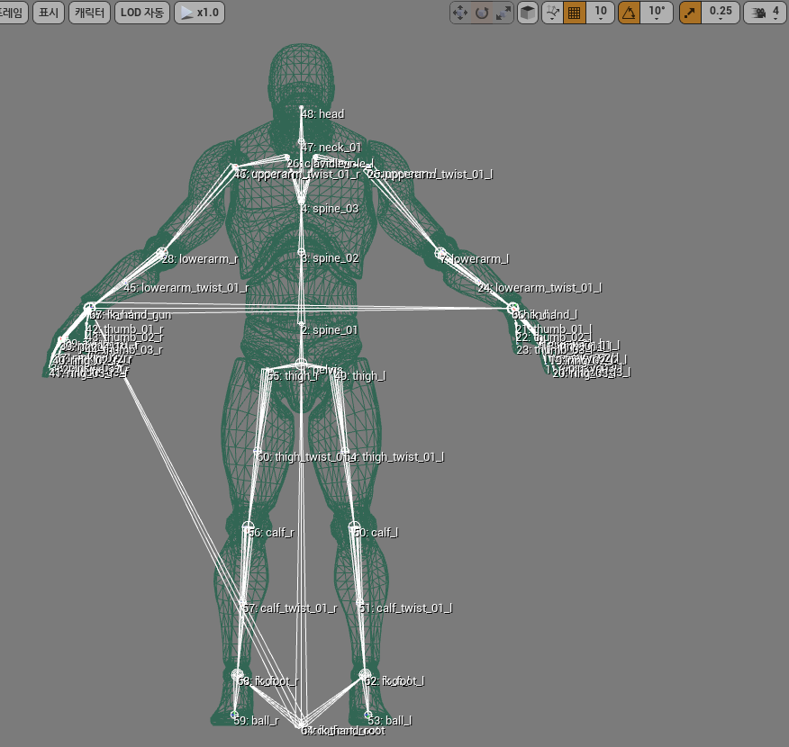
17.1 스켈레탈 애니메이션
스켈레탈 애니메이션을 구성하는 본과 메시
본 구성 정보
본 이름
바인드포즈(Bindpose)
최초 배치 정보
본 애니메이션 기준점
트랜스폼 정보
시간 기반

Slide 3
17.1 스켈레탈 애니메이션
class Bone
{
private:
std::size_t _Hash = 0;
// 본의 이름
std::string _Name;
// 본의 현재 트랜스폼 정보
Transform _Transform;
// 본의 최초 트랜스폼 정보
Transform _BindPose;
};

Slide 4
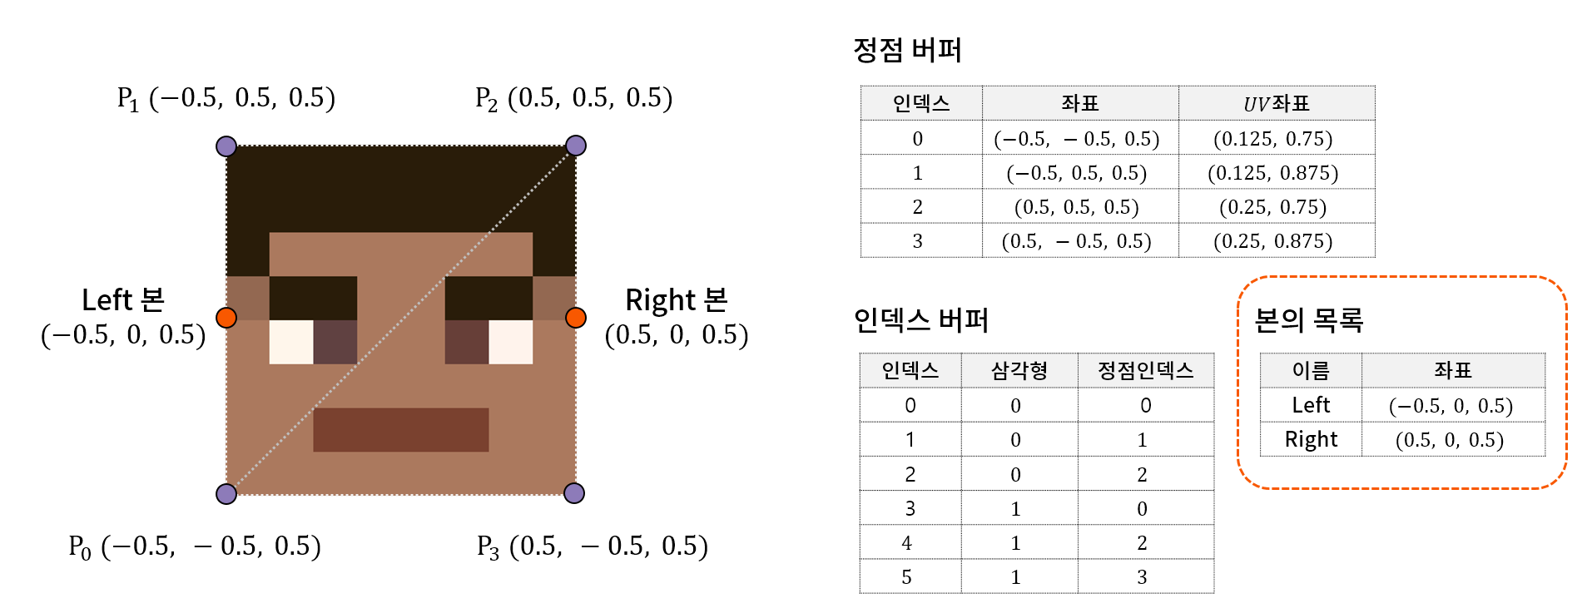
17.1 스켈레탈 애니메이션
본을 추가한 메시 구조
enum class MeshType : UINT32
{
Normal = 0,
Skinned
};

Slide 5
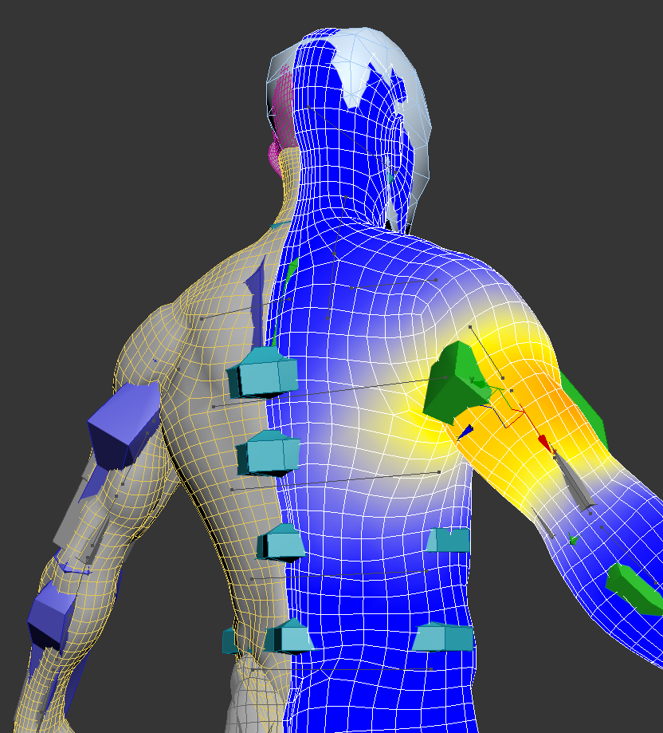
17.1 스켈레탈 애니메이션
리깅
Bone과 정점 연결
Bone의 움직임에 따라 Mesh가 변형되도록 설정
수학적 관점
정점에 Bone Transform과 Weight 설정
struct Weight
{
std::vector<std::string> Bones;
std::vector<float> Values;
};

Slide 6
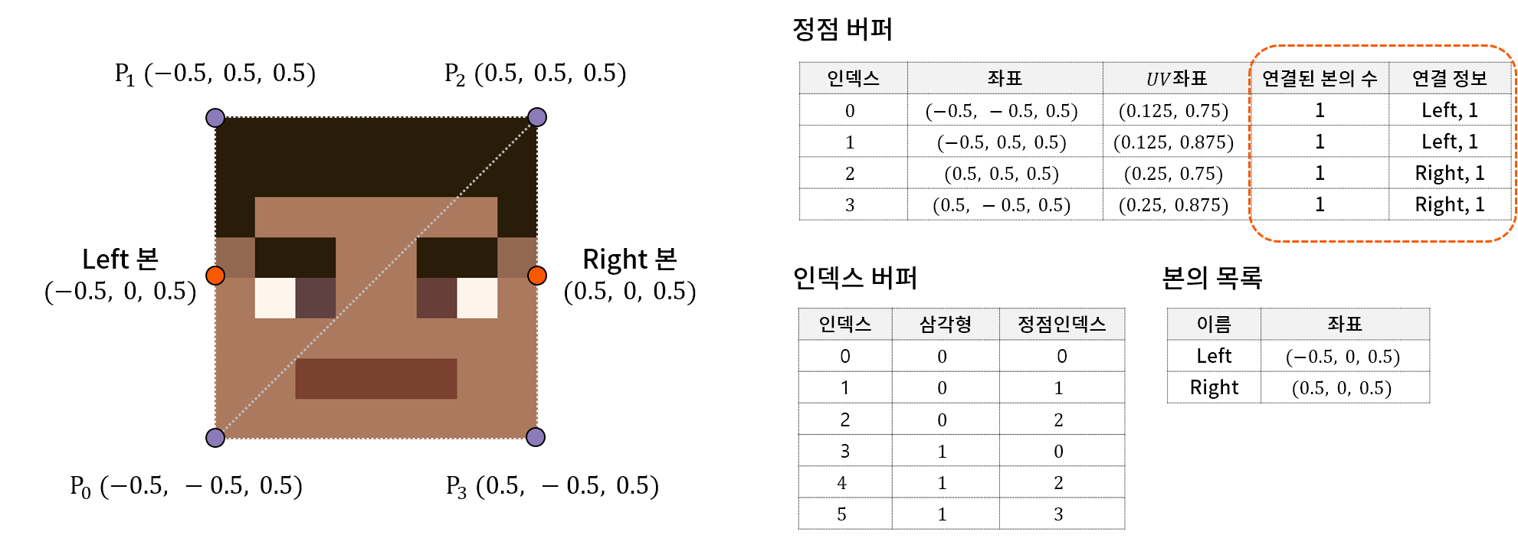
17.1 스켈레탈 애니메이션
점과 본과의 연결 정보를 추가한 메시 구조의 예
bones = {
{"left", Bone("left", Transform(Vector3(-1.f, 0.f, 0.f) * halfSize))},
{"right", Bone("right", Transform(Vector3(1.f, 0.f, 0.f) * halfSize))}
};
weights = {
{ {"left"}, {1.f} }, { {"left"}, {1.f} },
{ {"right"}, {1.f} }, { {"right"}, {1.f} }
};

Slide 7
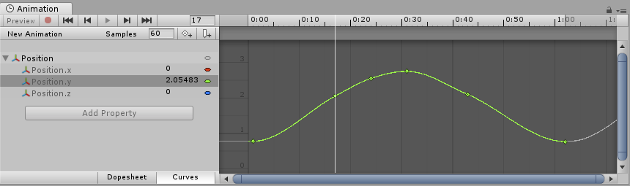
17.1 스켈레탈 애니메이션
키프레임 Keyframe
애니메이션에서 특정 시간의 Bone Transform 상태를 저장한 기준 프레임
키프레임 데이터 예시

Slide 8
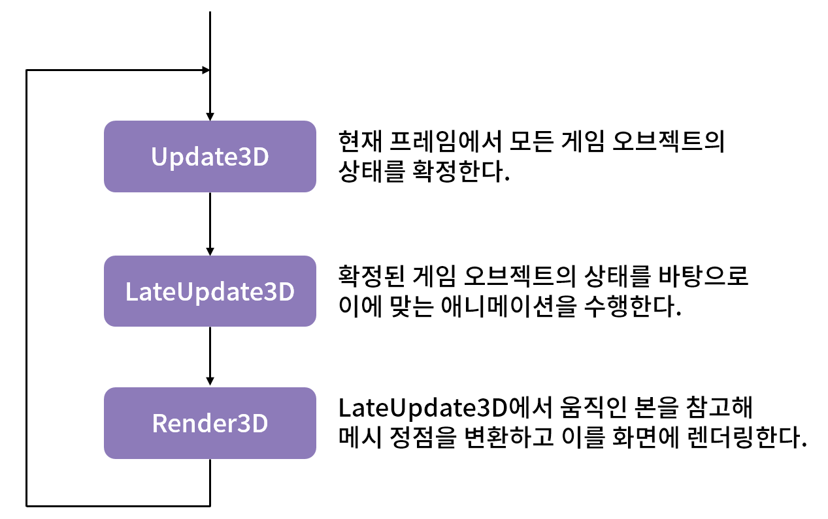
17.1 스켈레탈 애니메이션
애니메이션 워크플로우

Slide 9

17-1 스켈레탈 애니메이션의 구현
for (size_t vi = 0; vi < vertexCount; ++vi)
{
vertices[vi].Position = Vector4(InMesh.GetVertices()[vi]);
if (InMesh.IsSkinnedMesh())
{
Vector3 totalDeltaPosition;
Weight w = InMesh.GetWeights()[vi];
for (size_t wi = 0; wi < InMesh.GetConnectedBones()[vi]; ++wi)
{
std::string boneName = w.Bones[wi];
if (InMesh.HasBone(boneName))
{
const Transform& boneTransform
= InMesh.GetBone(boneName).GetTransform();
Vector3 deltaPosition = boneTransform.GetPosition()
- InMesh.GetBindPose(boneName).GetPosition();
totalDeltaPosition += deltaPosition * w.Values[wi];
}
}
vertices[vi].Position += Vector4(totalDeltaPosition, false);
}

Slide 10
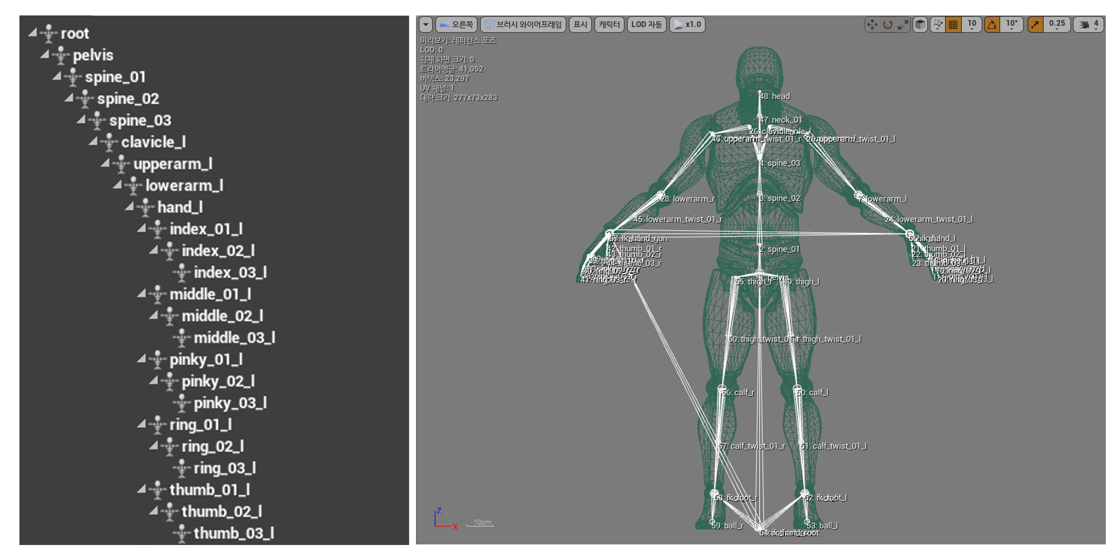
17.2 트랜스폼 계층 구조
본 계층 구조 Bone Hierarchy
Bone들이 부모-자식 관계로 연결된 트리 구조
부모 Bone의 Transform은 자식 Bone에 전달
자식 Bone의 Transform은 부모 Bone에 영향 없음
부모 Bone은 여러 자식 Bone을 가질 수 있음
자식 Bone은 하나의 부모 Bone만 가짐

Slide 11
17.2 트랜스폼 계층 구조
class TransformComponent
{
private:
// 계층 구조를 위한 변수
Transform _LocalTransform;
Transform _WorldTransform;
// 부모, 자식 노드
TransformComponent* _ParentPtr = nullptr;
std::vector<TransformComponent*> _ChildrenPtr;
};

Slide 12
17.2 트랜스폼 계층 구조
로컬 트랜스폼 / 월드 트랜스폼 구분 → 다양한 상황에 대처
로컬 트랜스폼
부모로부터 상대적인 트랜스폼
상대 트랜스폼 (Relative transform)
월드 트랜스폼
계층 구조와 상관 없이 자신의 속한 공간에서의 트랜스폼
절대 트랜스폼 (Absolute transform)

Slide 13
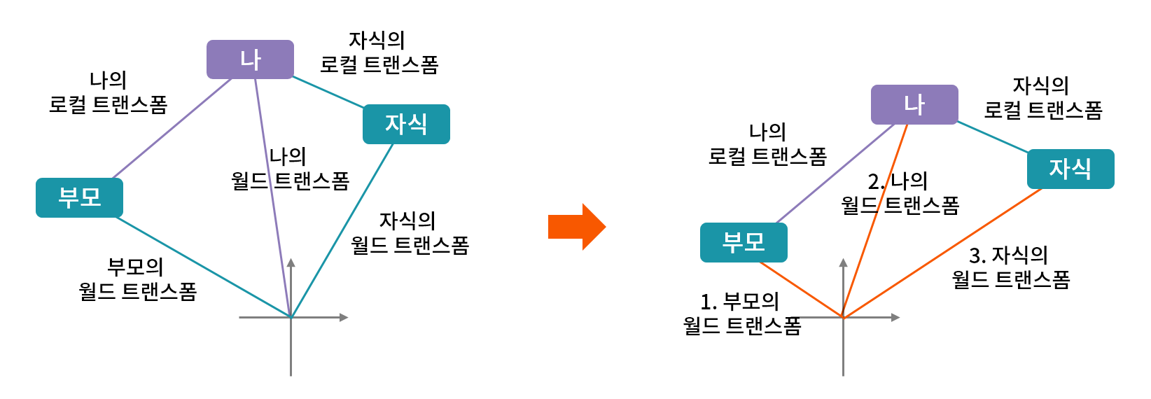
17.2.1 트랜스폼 계층 구조 변환
부모의 월드 트랜스폼이 변경

Slide 14
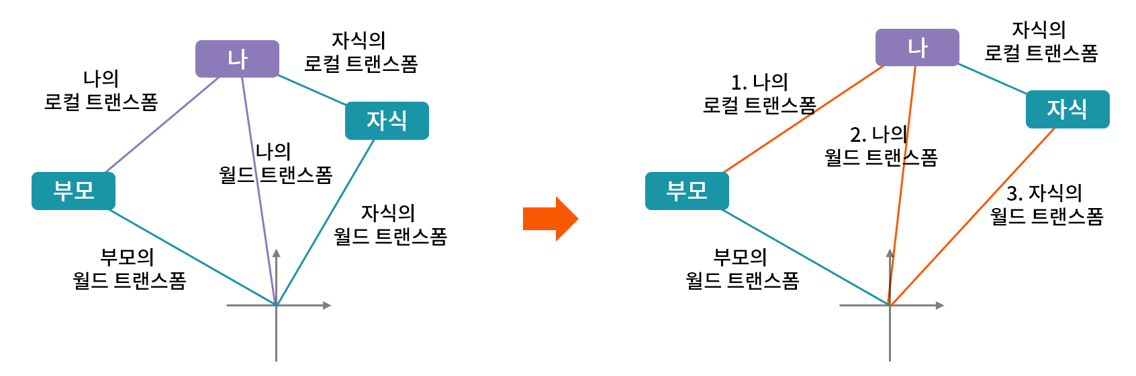
17.2.1 트랜스폼 계층 구조 변환
자신의 로컬 트랜스폼 변경

Slide 15
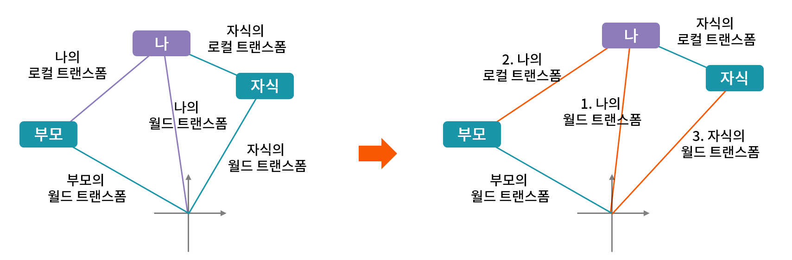
17.2.1 트랜스폼 계층 구조 변환
자신의 월드 트랜스폼 변경

Slide 16
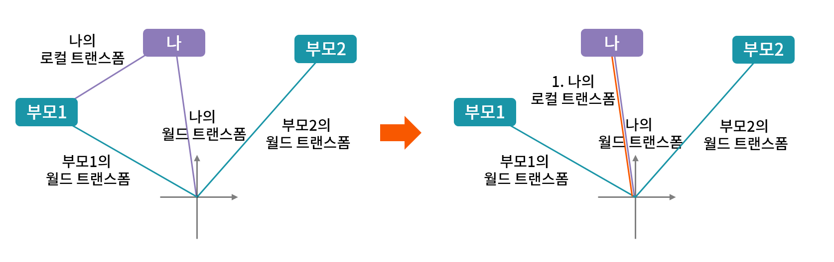
17.2.1 트랜스폼 계층 구조 변환
부모로부터 독립, 루트 트랜스폼으로 설정

Slide 17
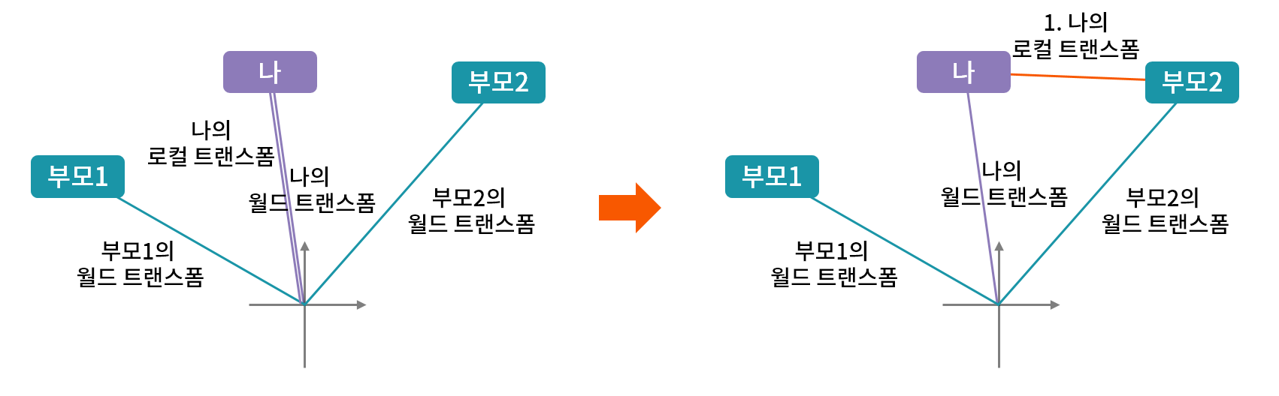
17.2.1 트랜스폼 계층 구조 변환
새로운 부모에 편입

Slide 18
17.2.1 트랜스폼 계층 구조 변환
필수 기능
부모 월드 트랜스폼 정보 + 자신의 로컬 트랜스폼 정보 → 자신의 월드 트랜스폼 계산
부모 월드 트랜스폼 정보 + 자신의 월드 트랜스폼 정보 → 부모로부터 상대적인 자신의 로컬 트랜스폼 계산

Slide 19



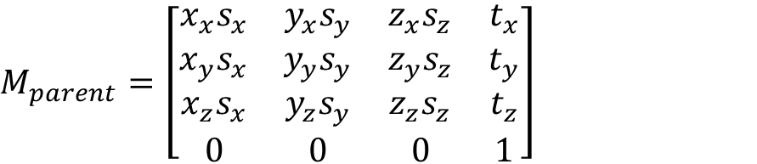




17.2.2 로컬 트랜스폼 → 월드 트랜스폼
부모 월드 크기
자신 로컬 크기
자신 월드 크기
두 벡터 곱
자신 월드 크기
자신의 로컬 회전
무모의 월드 회전
자신의 월드 회전
부모 월드 트랜스폼 모델링 행렬
$$\vec{s}=\left(s_{x}, s_{y}, s_{z}\right)$$
$$\vec{s^{′}}=\left(s_{x}^{′}, s_{y}^{′}, s_{z}^{′}\right)$$
$${\vec{s^{′}}}_{world}=\left(s_{x}s_{x}^{′}, s_{y}s_{y}^{′}, s_{z}s_{z}^{′}\right)$$
$\vec{v_{1}}∗\vec{v_{2}}= \left(x_{1}, y_{1}, z_{1}\right)∗\left(x_{2}, y_{2}, z_{2}\right)$ $= \left(x_{1}⋅x_{2}, y_{1}⋅y_{2}, z_{1}⋅z_{2}\right)$
$${\vec{s^{′}}}_{world}=\vec{s}∗\vec{s^{′}}$$
$$q^{′}$$
$$q$$
$${q^{′}}_{world}=q^{′}⋅q$$
$$M_{parent}=\left[\begin{matrix}x_{x}s_{x} & y_{x}s_{y} & z_{x}s_{z} & t_{x} \\ x_{y}s_{x} & y_{y}s_{y} & z_{y}s_{z} & t_{y} \\ x_{z}s_{x} & y_{z}s_{y} & z_{z}s_{z} & t_{z} \\ 0 & 0 & 0 & 1\end{matrix}\right]$$

Slide 20
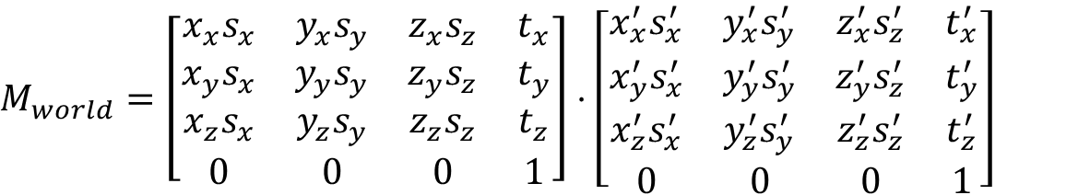
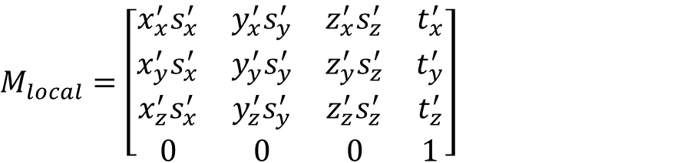

17.2.2 로컬 트랜스폼 → 월드 트랜스폼
자신의 로컬 트랜스폼 모델링 행렬
$$M_{local}=\left[\begin{matrix}x_{x}^{′}s_{x}^{′} & y_{x}^{′}s_{y}^{′} & z_{x}^{′}s_{z}^{′} & t_{x}^{′} \\ x_{y}^{′}s_{x}^{′} & y_{y}^{′}s_{y}^{′} & z_{y}^{′}s_{z}^{′} & t_{y}^{′} \\ x_{z}^{′}s_{x}^{′} & y_{z}^{′}s_{y}^{′} & z_{z}^{′}s_{z}^{′} & t_{z}^{′} \\ 0 & 0 & 0 & 1\end{matrix}\right]$$
$M_{world}=$ $M_{parent}⋅M_{local}$
$$M_{world}=\left[\begin{matrix}x_{x}s_{x} & y_{x}s_{y} & z_{x}s_{z} & t_{x} \\ x_{y}s_{x} & y_{y}s_{y} & z_{y}s_{z} & t_{y} \\ x_{z}s_{x} & y_{z}s_{y} & z_{z}s_{z} & t_{z} \\ 0 & 0 & 0 & 1\end{matrix}\right]⋅\left[\begin{matrix}x_{x}^{′}s_{x}^{′} & y_{x}^{′}s_{y}^{′} & z_{x}^{′}s_{z}^{′} & t_{x}^{′} \\ x_{y}^{′}s_{x}^{′} & y_{y}^{′}s_{y}^{′} & z_{y}^{′}s_{z}^{′} & t_{y}^{′} \\ x_{z}^{′}s_{x}^{′} & y_{z}^{′}s_{y}^{′} & z_{z}^{′}s_{z}^{′} & t_{z}^{′} \\ 0 & 0 & 0 & 1\end{matrix}\right]$$

Slide 21
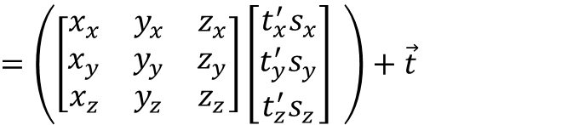

17.2.2 로컬 트랜스폼 → 월드 트랜스폼
$${\vec{t^{′}}}_{world}=\left(\left(x_{x},y_{x},z_{x}\right)⋅\left(\vec{t^{′}}∗\vec{s}\right),\left(x_{y},y_{y},z_{y}\right)⋅\left(\vec{t^{′}}∗\vec{s}\right),\left(x_{z},y_{z},z_{z}\right)⋅\left(\vec{t^{′}}∗\vec{s}\right)\right)+\vec{t}$$
$$=\left(\left[\begin{matrix}x_{x} & y_{x} & z_{x} \\ x_{y} & y_{y} & z_{y} \\ x_{z} & y_{z} & z_{z}\end{matrix}\right]\left[\begin{matrix}t_{x}^{′}s_{x} \\ t_{y}^{′}s_{y} \\ t_{z}^{′}s_{z}\end{matrix}\right] \right)+\vec{t}$$
$$=\left(q⋅\left(\vec{t^{′}}∗\vec{s}\right)\right)+\vec{t}$$

Slide 22
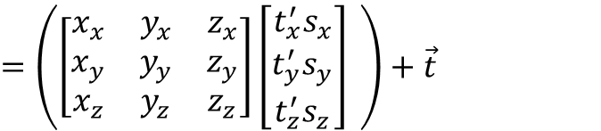
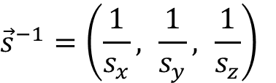





17.2.3 월드 트랜스폼 → 로컬 트랜스폼
$\vec{s}=\left(s_{x}, s_{y}, s_{z}\right)$ 역변환
크기 변환 없는 회전 $q$ 역 변환
이동 트랜스 폼 역 변환 ${\vec{t}}^{−1}$
$${\vec{s}}^{−1}=\left(\frac{1}{s_{x}}, \frac{1}{s_{y}}, \frac{1}{s_{z}}\right)$$
$$=\left(\left[\begin{matrix}x_{x} & y_{x} & z_{x} \\ x_{y} & y_{y} & z_{y} \\ x_{z} & y_{z} & z_{z}\end{matrix}\right]\left[\begin{matrix}t_{x}^{′}s_{x} \\ t_{y}^{′}s_{y} \\ t_{z}^{′}s_{z}\end{matrix}\right] \right)+\vec{t}$$
$$q^{∗}$$
$$M^{−1}={\left(TRS\right)}^{−1}=S^{−1}R^{−1}T^{−1}$$
$$S^{−1}=\left[\begin{matrix}\frac{1}{s_{x}} & 0 & 0 & 0 \\ 0 & \frac{1}{s_{y}} & 0 & 0 \\ 0 & 0 & \frac{1}{s_{z}} & 0 \\ 0 & 0 & 0 & 1\end{matrix}\right]$$
$$R^{−1}=\left[\begin{matrix}x_{x} & x_{y} & x_{z} & 0 \\ y_{x} & y_{y} & y_{z} & 0 \\ z_{x} & z_{y} & z_{z} & 0 \\ 0 & 0 & 0 & 1\end{matrix}\right]$$
$$T^{−1}=\left[\begin{matrix}1 & 0 & 0 & −t_{x} \\ 0 & 1 & 0 & −t_{y} \\ 0 & 0 & 1 & −t_{z} \\ 0 & 0 & 0 & 1\end{matrix}\right]$$

Slide 23
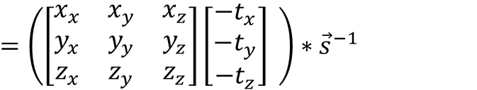



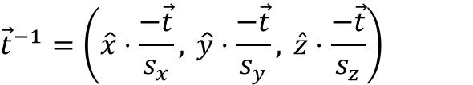

17.2.3 월드 트랜스폼 → 로컬 트랜스폼
이동 트랜스 폼 역 변환 ${\vec{t}}^{−1}$
$$=\left[\begin{matrix}\frac{x_{x}}{s_{x}} & \frac{x_{y}}{s_{x}} & \frac{x_{z}}{s_{x}} & \frac{−\hat{x}⋅\vec{t}}{s_{x}} \\ \frac{y_{x}}{s_{y}} & \frac{y_{y}}{s_{y}} & \frac{y_{z}}{s_{y}} & \frac{−\hat{y}⋅\vec{t}}{s_{y}} \\ \frac{z_{x}}{s_{z}} & \frac{z_{y}}{s_{z}} & \frac{z_{z}}{s_{z}} & \frac{−\hat{z}⋅\vec{t}}{s_{z}} \\ 0 & 0 & 0 & 1\end{matrix}\right]$$
$$M^{−1}=S^{−1}R^{−1}T^{−1}$$
$${\vec{t}}^{−1}=\left(\hat{x}⋅\frac{−\vec{t}}{s_{x}}, \hat{y}⋅\frac{−\vec{t}}{s_{y}}, \hat{z}⋅\frac{−\vec{t}}{s_{z}}\right)$$
$$=\left(\hat{x}⋅−\vec{t}, \hat{y}⋅−\vec{t}, \hat{z}⋅−\vec{t}\right)∗{\vec{s}}^{−1}$$
$$=\left(\left[\begin{matrix}x_{x} & x_{y} & x_{z} \\ y_{x} & y_{y} & y_{z} \\ z_{x} & z_{y} & z_{z}\end{matrix}\right]\left[\begin{matrix}−t_{x} \\ −t_{y} \\ −t_{z}\end{matrix}\right] \right)∗{\vec{s}}^{−1}$$
$$=\left(q^{∗}⋅−\vec{t}\right)∗{\vec{s}}^{−1}$$

Slide 24




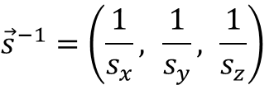

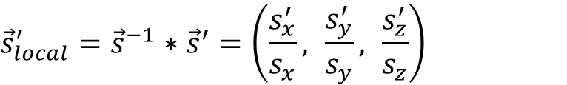
17.2.3 월드 트랜스폼 → 로컬 트랜스폼
로컬 트랜스폼 = 부모 월드 트랜스폼 ·자신 월드 트랜스폼
$M_{world}=$ $M_{parent}⋅M_{local}$
$$M_{parent}^{−1}⋅ M_{world}=M_{parent}^{−1}⋅ M_{parent}⋅M_{local}$$
$$M_{parent}^{−1}⋅ M_{world}=M_{local}$$
$$M_{local} =M_{parent}^{−1}⋅ M_{world}$$
$${\vec{s}}^{−1}=\left(\frac{1}{s_{x}}, \frac{1}{s_{y}}, \frac{1}{s_{z}}\right)$$
$$q^{∗}$$
$${\vec{t}}^{−1}$$
$${\vec{s}}_{local}^{′}={\vec{s}}^{−1}∗{\vec{s}}^{′}=\left(\frac{s_{x}^{′}}{s_{x}}, \frac{s_{y}^{′}}{s_{y}}, \frac{s_{z}^{′}}{s_{z}}\right)$$
$$q_{local}^{′}=q^{∗}⋅q^{′}$$
$${\vec{t}}_{local}^{′}=q^{∗}⋅\left({\vec{t}}^{′}∗{\vec{s}}^{−1}\right)+{\vec{t}}^{−1}$$

Slide 25
17.2.3 월드 트랜스폼 → 로컬 트랜스폼
로컬 트랜스폼 = 부모 월드 트랜스폼 ·자신 월드 트랜스폼
Transform WorldToLocal(const Transform& ParentWorldTm) {
// 현재 트랜스폼 정보가 월드인 경우
Transform invPrn = ParentWorldTm.Inverse();
Transform ret;
ret.SetScale(invPrn.GetScale() * GetScale());
ret.SetRotation(invPrn.GetRotation() * GetRotation());
ret.SetPosition(
invPrn.GetPosition() + (invPrn.GetScale() * (invPrn.GetRotation() * GetPosition()
)
)
);
return result;

Slide 26

17-2 계층 구조를 활용한 태양계 시스템
// 각 행성에 회전 부여
goSun.GetTransform().AddLocalYawRotation(rotateSpeedSun * InDeltaSeconds);
goEarth.GetTransform().AddLocalYawRotation(rotateSpeedEarth * InDeltaSeconds);
goMoon.GetTransform().AddLocalYawRotation(rotateSpeedMoon * InDeltaSeconds);
void TransformComponent::UpdateWorld() {
// 자신의 월드 정보 업데이트
if (HasParent()) {
const TransformComponent& parent = *GetParentPtr();
_WorldTransform = _LocalTransform.LocalToWorld(parent.GetWorldTransform());
}
else {
_WorldTransform = _LocalTransform;
}
// 월드 정보 변경 시 자식의 월드 정보도 업데이트 ( 로컬 정보는 변함 없음. )
UpdateChildrenWorld();
}

Slide 27
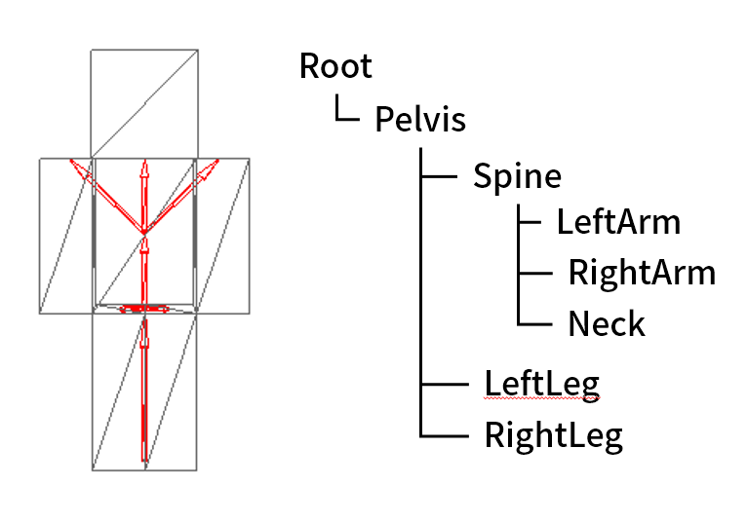
17.3 캐릭터 메시와 애니메이션
캐릭터 본의 계층 구조

Slide 28
17.3 캐릭터 메시와 애니메이션
캐릭터 본 클래스
class Bone {
public:
// 트랜스폼
TransformComponent& GetTransform() { return _Transform; }
const Transform& GetBindPose() const { return _BindPose; }
void SetParent(Bone& InBone) {
_ParentName = InBone.GetName();
_Transform.SetParent(InBone.GetTransform());
}
// 키 관련
bool HasParent() const { return _Name.compare(_ParentName) != 0; }
const std::string& GetParentName() const { return _ParentName; }
private:
// 현재 트랜스폼 정보
TransformComponent _Transform;
// 최초 트랜스폼 정보
Transform _BindPose;
// 부모 정보
std::string _ParentName;

Slide 29
17.3 캐릭터 메시와 애니메이션
본 계층 구조 생성
// 본의 계층 구조 생성
Bone& root = characterMesh.GetBone(GameEngine::RootBone);
Bone& pelvis = characterMesh.GetBone(GameEngine::PelvisBone);
pelvis.SetParent(root);
Bone& spine = characterMesh.GetBone(GameEngine::SpineBone);
spine.SetParent(pelvis);
Bone& leftArm = characterMesh.GetBone(GameEngine::LeftArmBone);
leftArm.SetParent(spine);
Bone& rightArm = characterMesh.GetBone(GameEngine::RightArmBone);
rightArm.SetParent(spine);
Bone& leftLeg = characterMesh.GetBone(GameEngine::LeftLegBone);
leftLeg.SetParent(pelvis);
Bone& rightLeg = characterMesh.GetBone(GameEngine::RightLegBone);
rightLeg.SetParent(pelvis);
Bone& neck = characterMesh.GetBone(GameEngine::NeckBone);
neck.SetParent(spine);

Slide 30
17.3 캐릭터 메시와 애니메이션
리깅
// 메시에 리깅
static std::array<std::string, 6> boneOrder = {
GameEngine::NeckBone, GameEngine::SpineBone, GameEngine::LeftArmBone, GameEngine::RightArmBone, GameEngine::LeftLegBone, GameEngine::RightLegBone
};
cb.resize(v.size());
w.resize(v.size());
std::fill(cb.begin(), cb.end(), 1);
for (size_t part = 0; part < 6; part++) {
Weight weight;
weight.Bones = { boneOrder[part] };
weight.Values = { 1.f };
auto startIt = w.begin() + part * 24;
std::fill(startIt, startIt + 24, weight);
}

Slide 31
17-3 캐릭터 애니메이션 구현
// 애니메이션 로직을 담당하는 함수
void SoftRenderer::LateUpdate3D(float InDeltaSeconds) {
GameObject& goPlayer = g.GetGameObject(PlayerGo);
// 캐릭터 메시
Mesh& m = g.GetMesh(goPlayer.GetMeshKey());
// 목의 회전
Bone& neckBone = m.GetBone(GameEngine::NeckBone);
neckBone.GetTransform().SetLocalRotation(Rotator(neckCurve, 0.f, 0.f));
// 팔의 회전
Bone& leftArmBone = m.GetBone(GameEngine::LeftArmBone);
leftArmBone.GetTransform().SetLocalRotation(Rotator(0.f, 0.f, armLegCurve));
Bone& rightArmBone = m.GetBone(GameEngine::RightArmBone);
rightArmBone.GetTransform().SetLocalRotation(Rotator(0.f, 0.f, -armLegCurve));
// 다리의 회전
Bone& leftLegBone = m.GetBone(GameEngine::LeftLegBone);
leftLegBone.GetTransform().SetLocalRotation(Rotator(0.f, 0.f, -armLegCurve));
Bone& rightLegBone = m.GetBone(GameEngine::RightLegBone);
rightLegBone.GetTransform().SetLocalRotation(Rotator(0.f, 0.f, armLegCurve));
}

Slide 32
17-3 캐릭터 애니메이션 구현
void SoftRenderer::DrawMesh3D() {
std::vector<Vertex3D> vertices(vertexCount);
std::vector<size_t> indice(InMesh.GetIndices());
for (size_t vi = 0; vi < vertexCount; ++vi) {
vertices[vi].Position = Vector4(InMesh.GetVertices()[vi]);
// 위치에 대해 스키닝 연산 수행
if (InMesh.IsSkinnedMesh()) {
Vector4 totalPosition = Vector4::Zero;
Weight w = InMesh.GetWeights()[vi];
for (size_t wi = 0; wi < InMesh.GetConnectedBones()[vi]; ++wi) {
std::string boneName = w.Bones[wi];
if (InMesh.HasBone(boneName)) {
const Bone& b = InMesh.GetBone(boneName);
const Transform& t = b.GetTransform().GetWorldTransform(); // 모델링 공간
const Transform& bindPose = b.GetBindPose(); // 모델링 공간
// BindPose 공간을 중심으로 Bone의 로컬 공간을 계산
Transform boneLocal = t.WorldToLocal(bindPose);
// BindPose 공간으로 점을 변화
Vector3 localPosition = bindPose.WorldToLocalVector(vertices[vi].Position.ToVector3());
// BindPose 공간에서의 점의 최종 위치
Vector3 skinnedLocalPosition = boneLocal.GetMatrix() * localPosition;
// 모델링 공간으로 다시 변경
Vector3 skinnedWorldPosition = bindPose.GetMatrix() * skinnedLocalPosition;
// 가중치를 반영한 후 최종 위치에 누적
totalPosition += Vector4(skinnedWorldPosition, true) * w.Values[wi];
}
}
vertices[vi].Position = totalPosition;
}

Slide 33
17.4 정리
캐릭터 애니메이션
캐릭터 애니메이션은 Bone Transform을 이용하여 Mesh 정점을 변형하는 기술
Bone
캐릭터 움직임의 기준 트랜스폼
Bind Pose
캐릭터의 초기 자세
스키닝 계산의 기준 상태
Weight
정점이 각 Bone의 영향을 받는 비율
Keyframe
특정 시간의 Bone Transform 상태
트랜스폼 계층 구조
Bone은 부모-자식 관계의 트리 구조로 구성
부모 Bone의 Transform은 자식 Bone의 World Transform에 반영
스키닝
각 정점은 연결된 Bone의 Transform에 의해 변형
여러 Bone이 연결된 경우 Weight를 이용해 변형 결과를 합산

